Slide 1
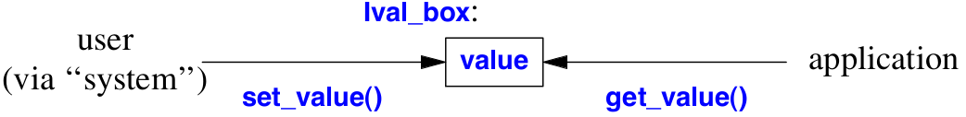

Slide 2
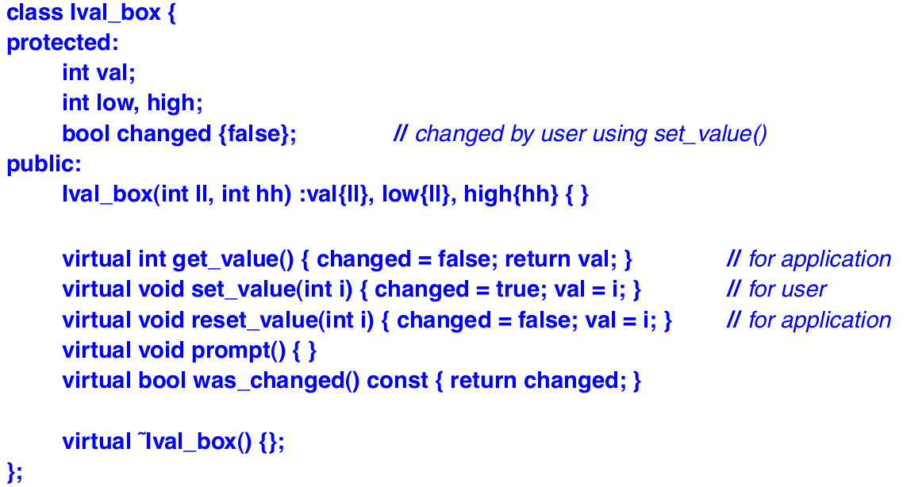

Slide 3
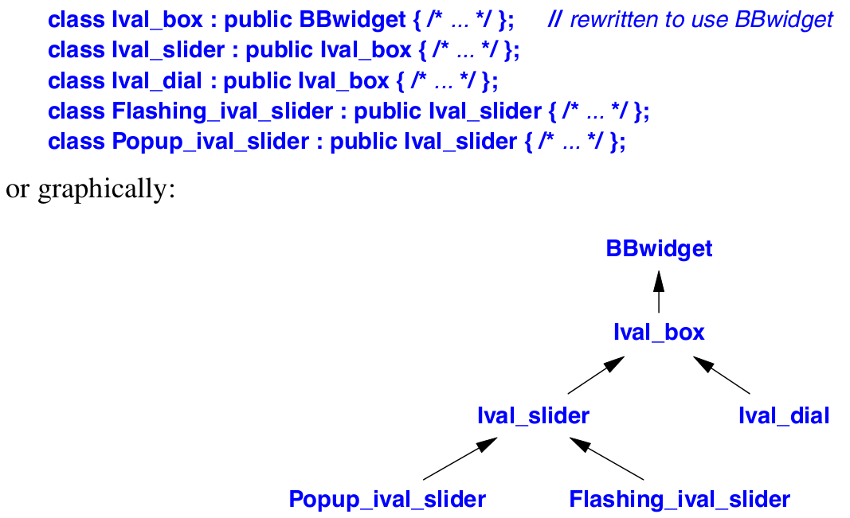

Slide 4
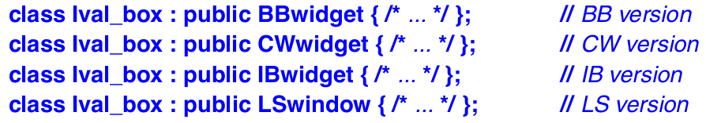
Phản biện
Nhiều phiên bản
Thay đổi trong BBwidget sẽ dẫn đến dịch lại các lớp kế thừa
Nên để dữ liệu trong private thay vì protected

Slide 5
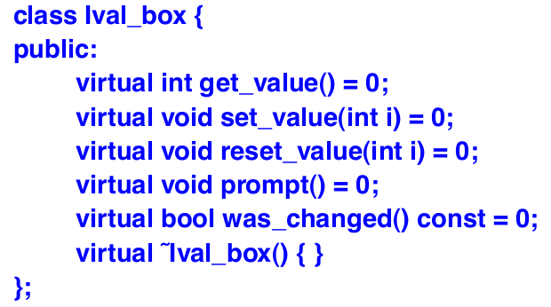
Kế thừa giao diện

Slide 6
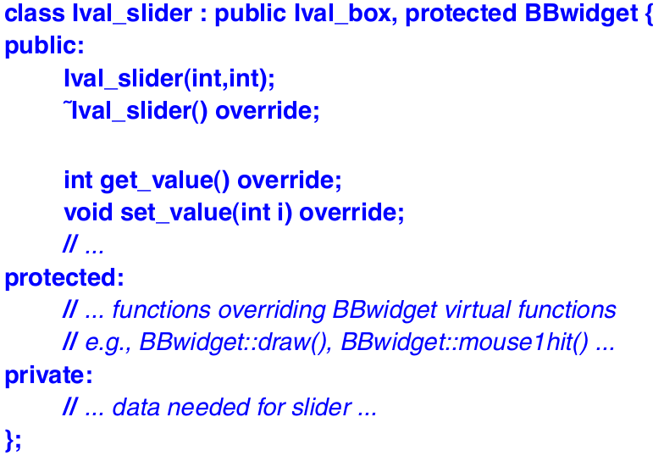

Slide 7
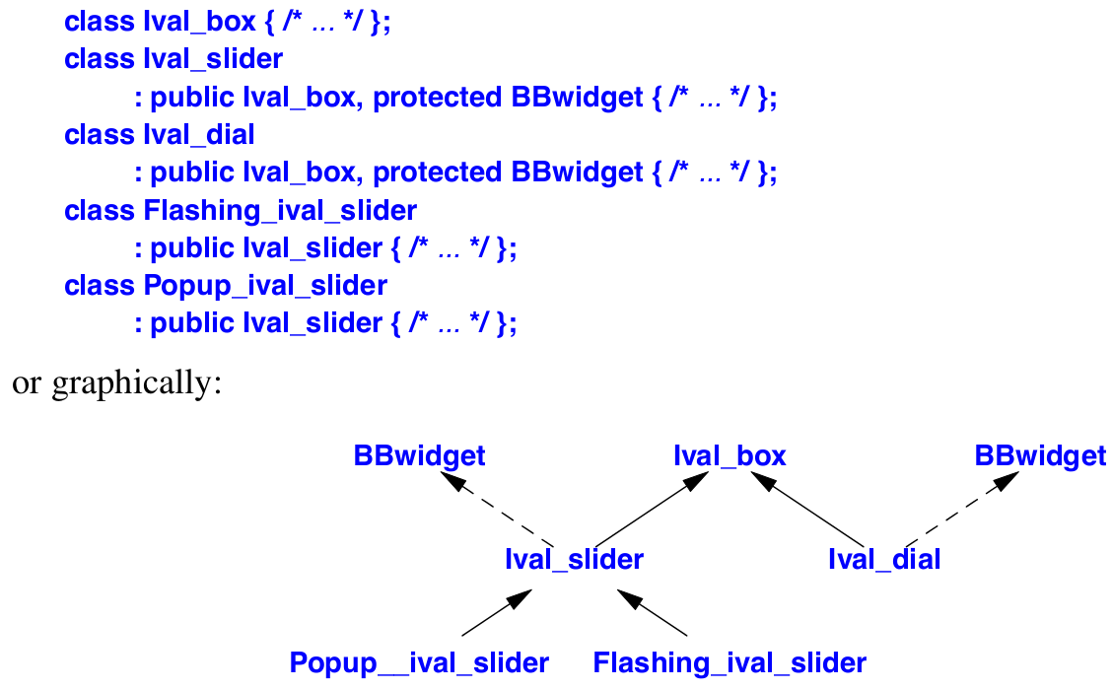

Slide 8
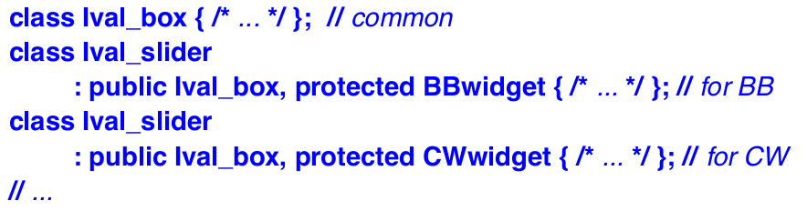
Vấn đề quản lý phiên bản
Không thể dùng đồng thời Ival_slider trên cơ sở BBwidget và Ival_slider trên cơ sở CWwidget

Slide 9
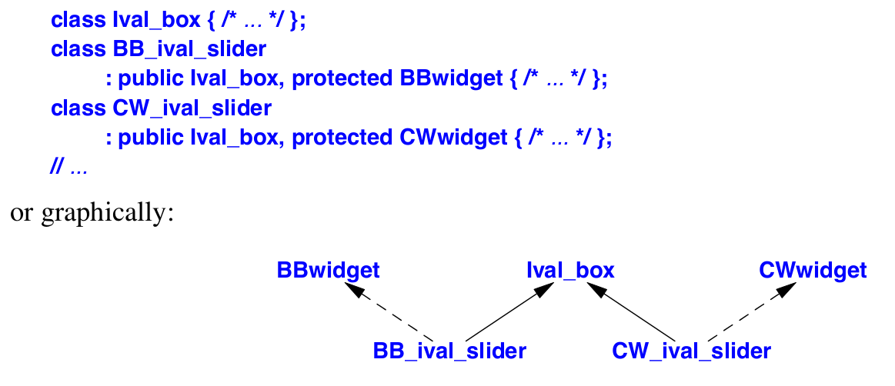
Giải pháp (1)

Slide 10
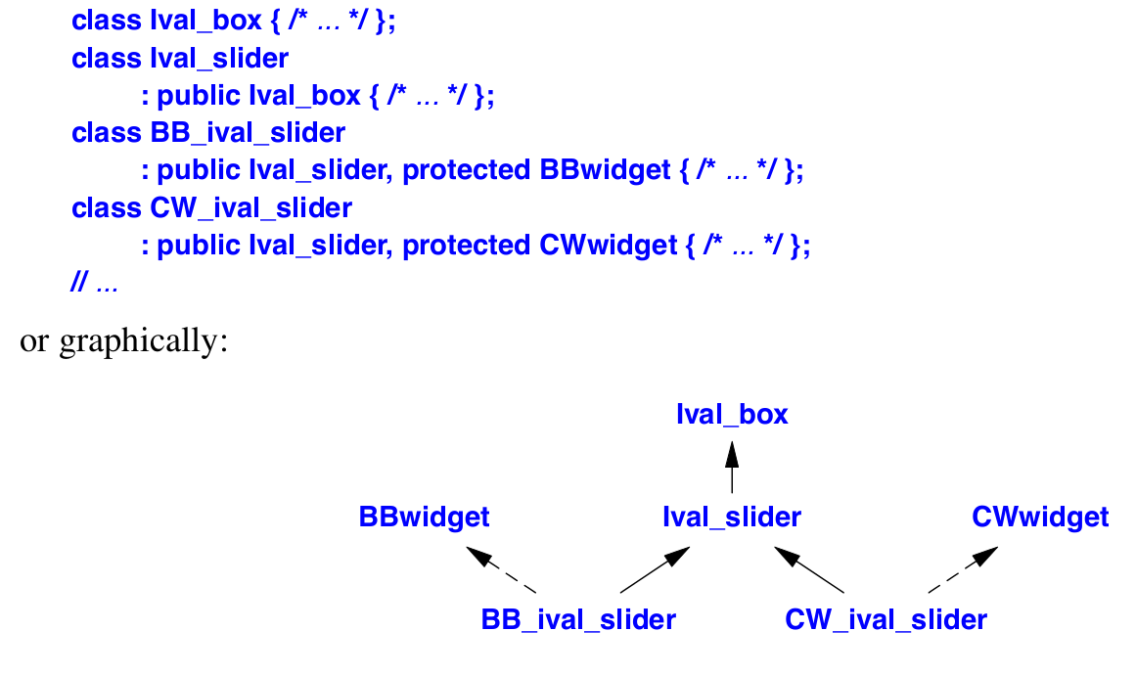
Giải pháp (2)

Slide 11
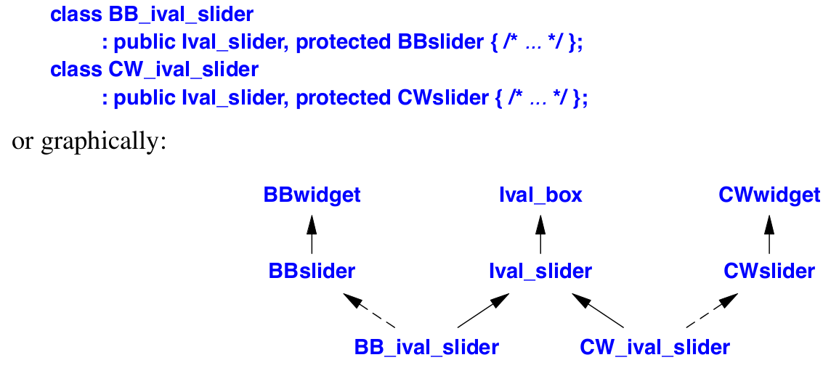
Giải pháp (3)

Slide 12
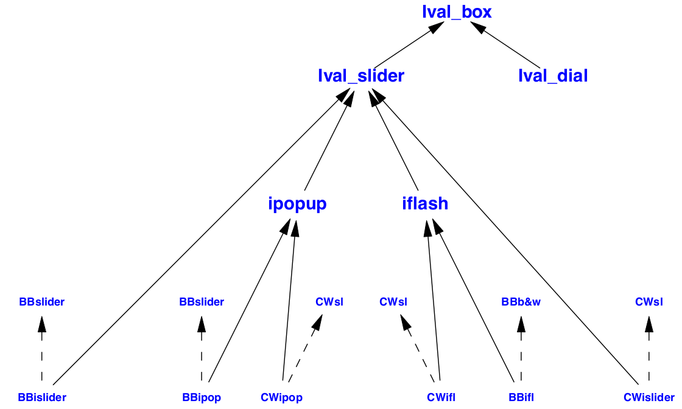

Slide 13
Sử dụng lớp ảo làm giao diện kế thừa
Sử dụng lớp triển khai các phương thức ảo làm lớp cơ sở cho kế thừa

Slide 14
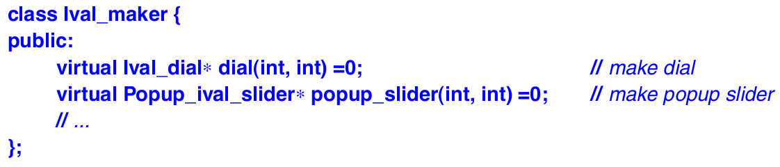
Trừu tượng hóa việc tạo đối tượng
Tránh sử dụng những tên lớp quá cụ thể

Slide 15
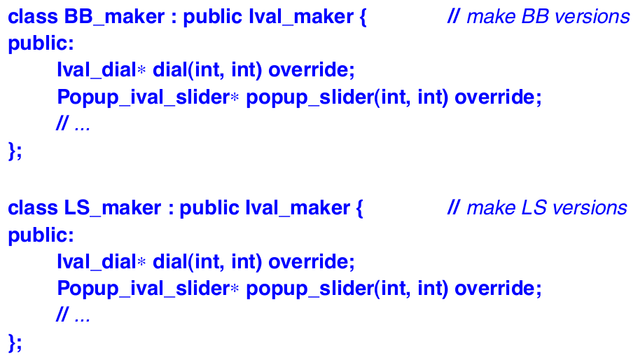

Slide 16
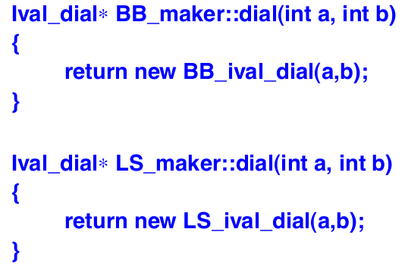

Slide 17
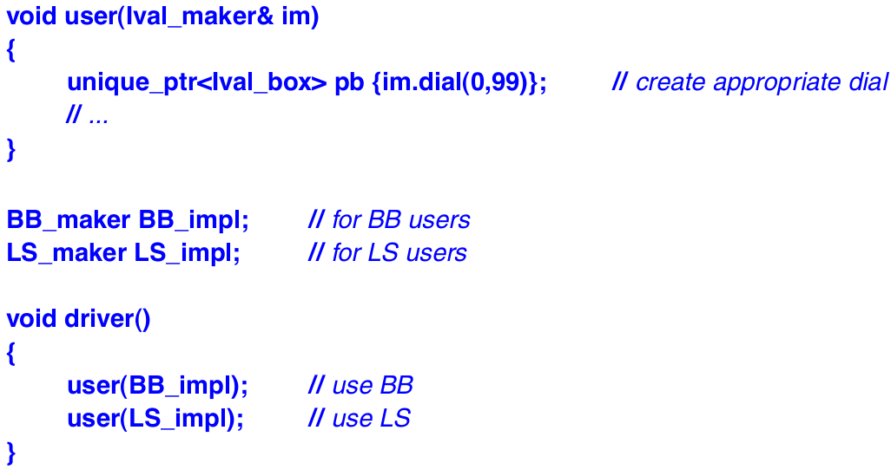

Slide 18
Lợi ích của kế thừa
Chia sẻ các giao diện: Làm giảm trùng lặp mã nguồn và đồng nhất việc sử dụng lớp.
Chia sẻ các triển khai: Làm giảm khối lượng mã nguồn và đồng nhất cách triển khai lớp.

